Slide 1
Tuần 18
Ôn tập cuối học kì 1
TIẾNG VIỆT 1
Tập 1

Slide 2
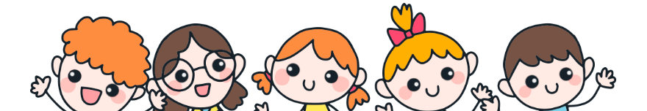
KHỞI ĐỘNG

Slide 3
KHÁM PHÁ

Slide 4
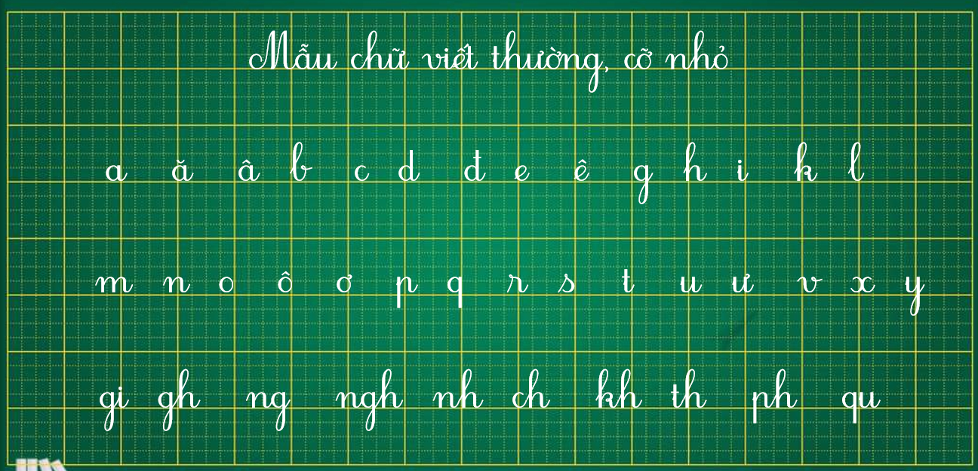

Slide 5
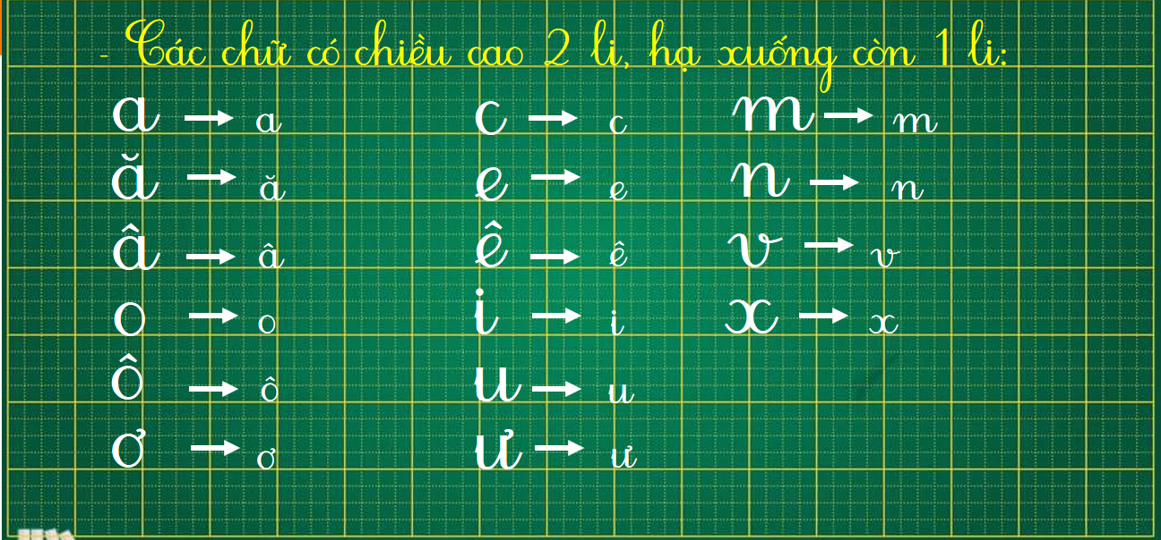

Slide 6
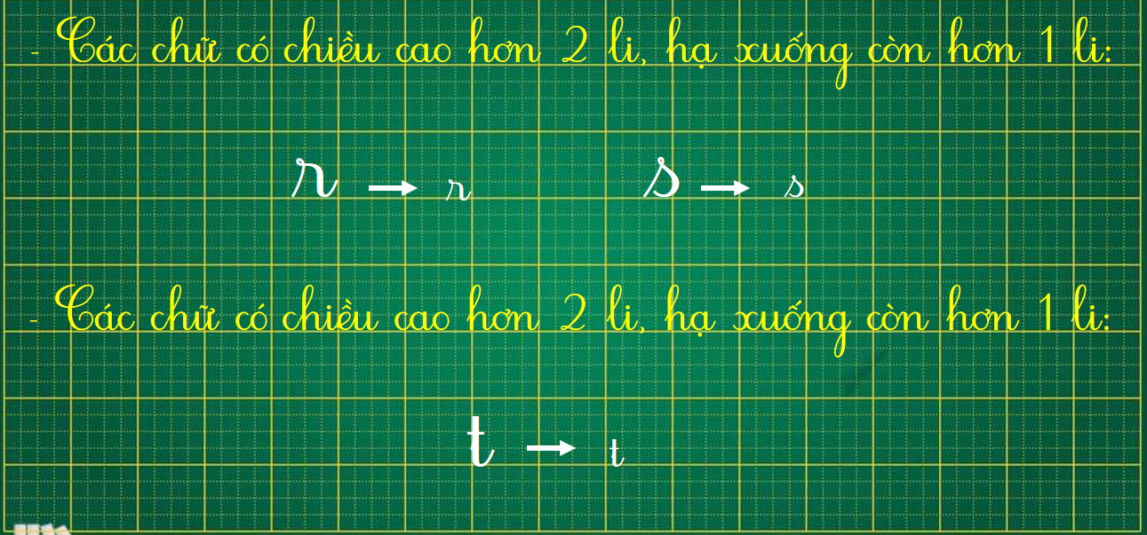

Slide 7
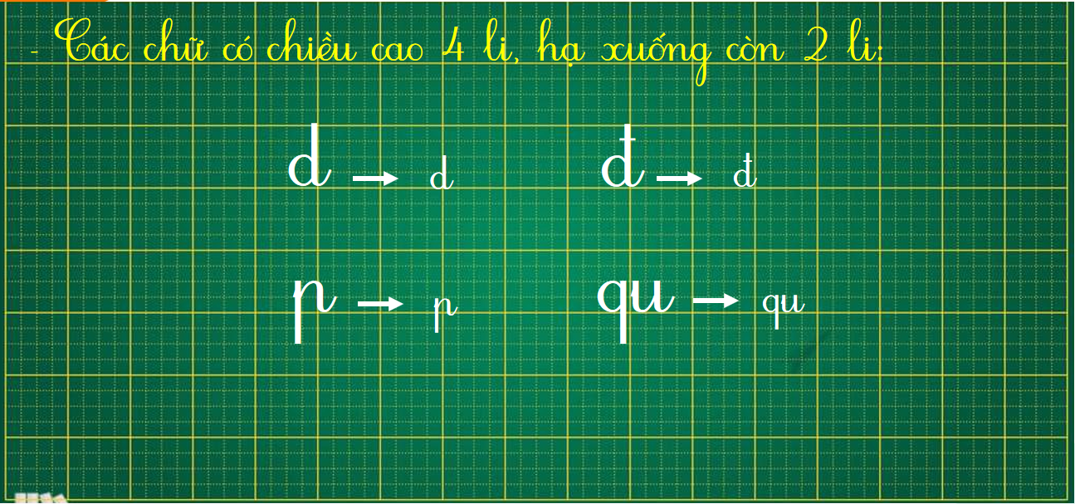

Slide 8
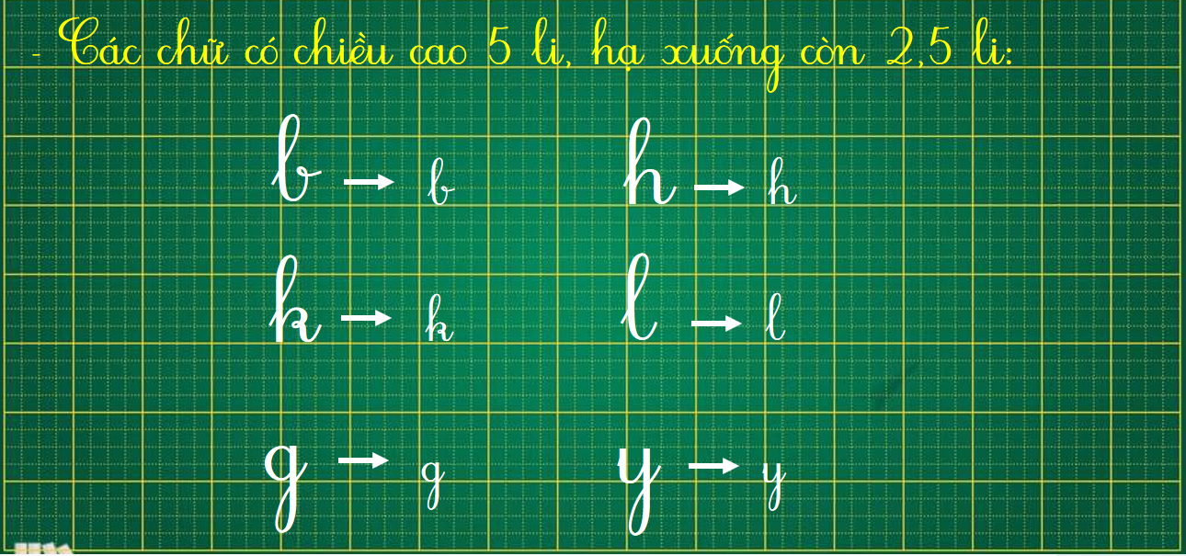

Slide 9
LUYỆN VIẾT

Slide 10

